Slide 1
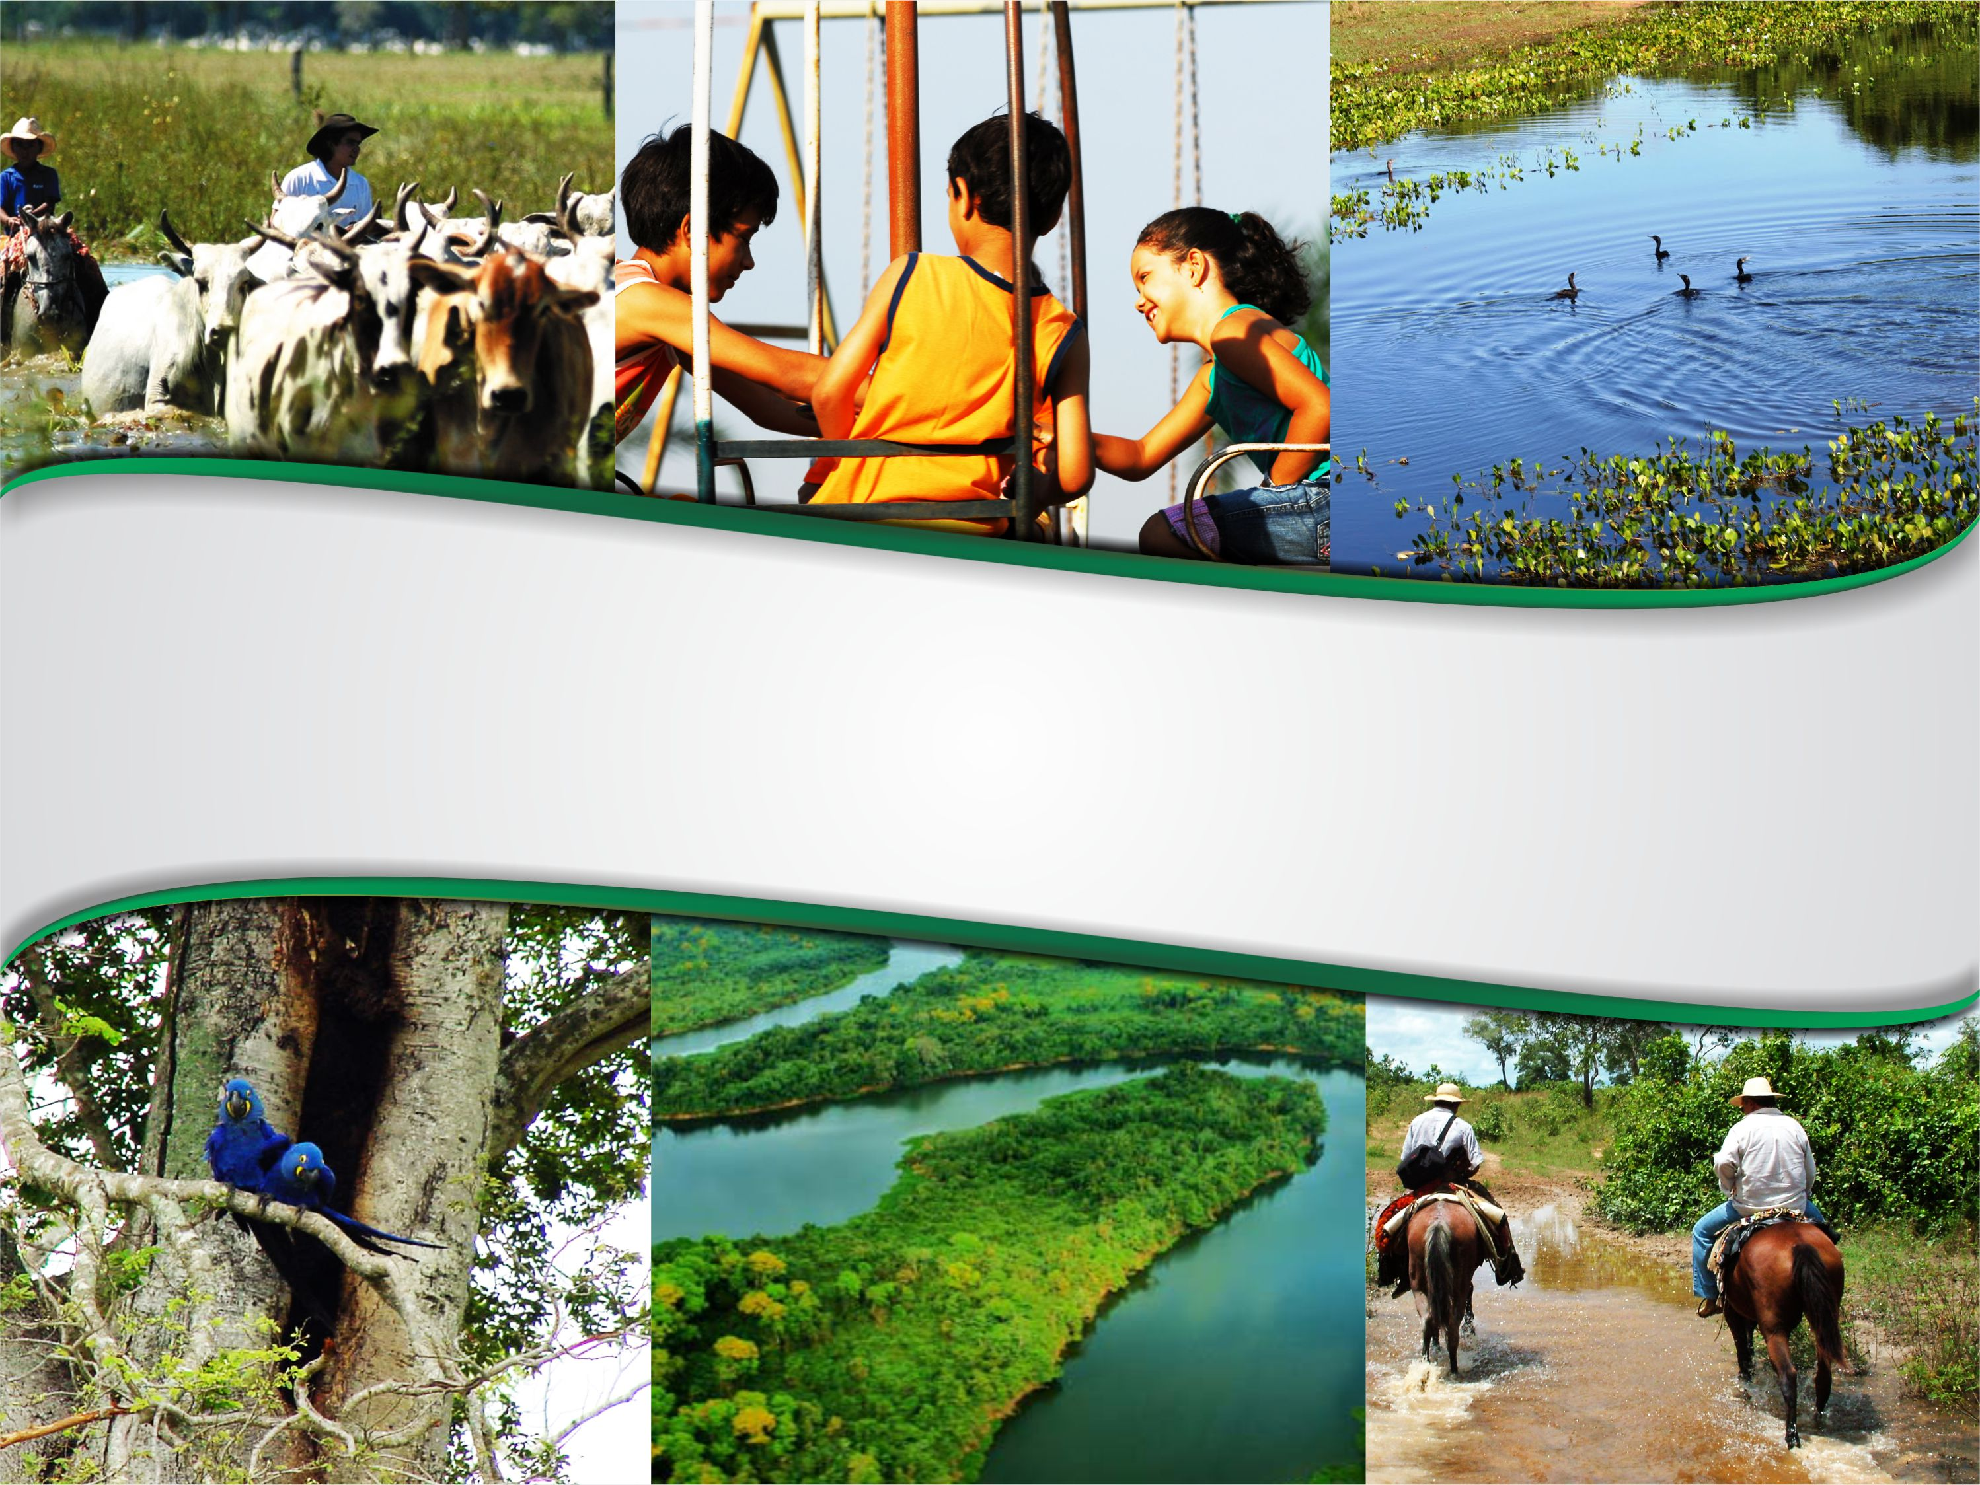
BIOMA PANTANAL
Audiência Pública Senado Federal
Lucélia Avi
Gestora do Núcleo Técnico
lucelia@famato.org.br
65 3928-4480

Slide 2


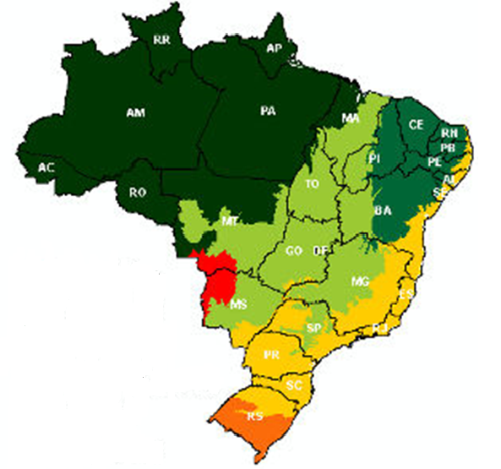
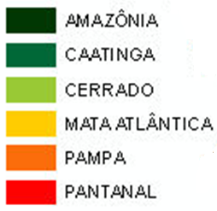
Uso e Ocupação do Solo
MT: 35%
MS: 65%
Caracterização do bioma Pantanal | Área (Milhões de ha) | %
Vegetação Remanescente | 12,58 | 83,14
Área ocupada (Ações Antrópicas) | 2,30 | 15,18
Água | 0,25 | 1,68
Total | 15,13 | 100
Fonte: Ibama/MMA/projeto Biomas

Slide 3
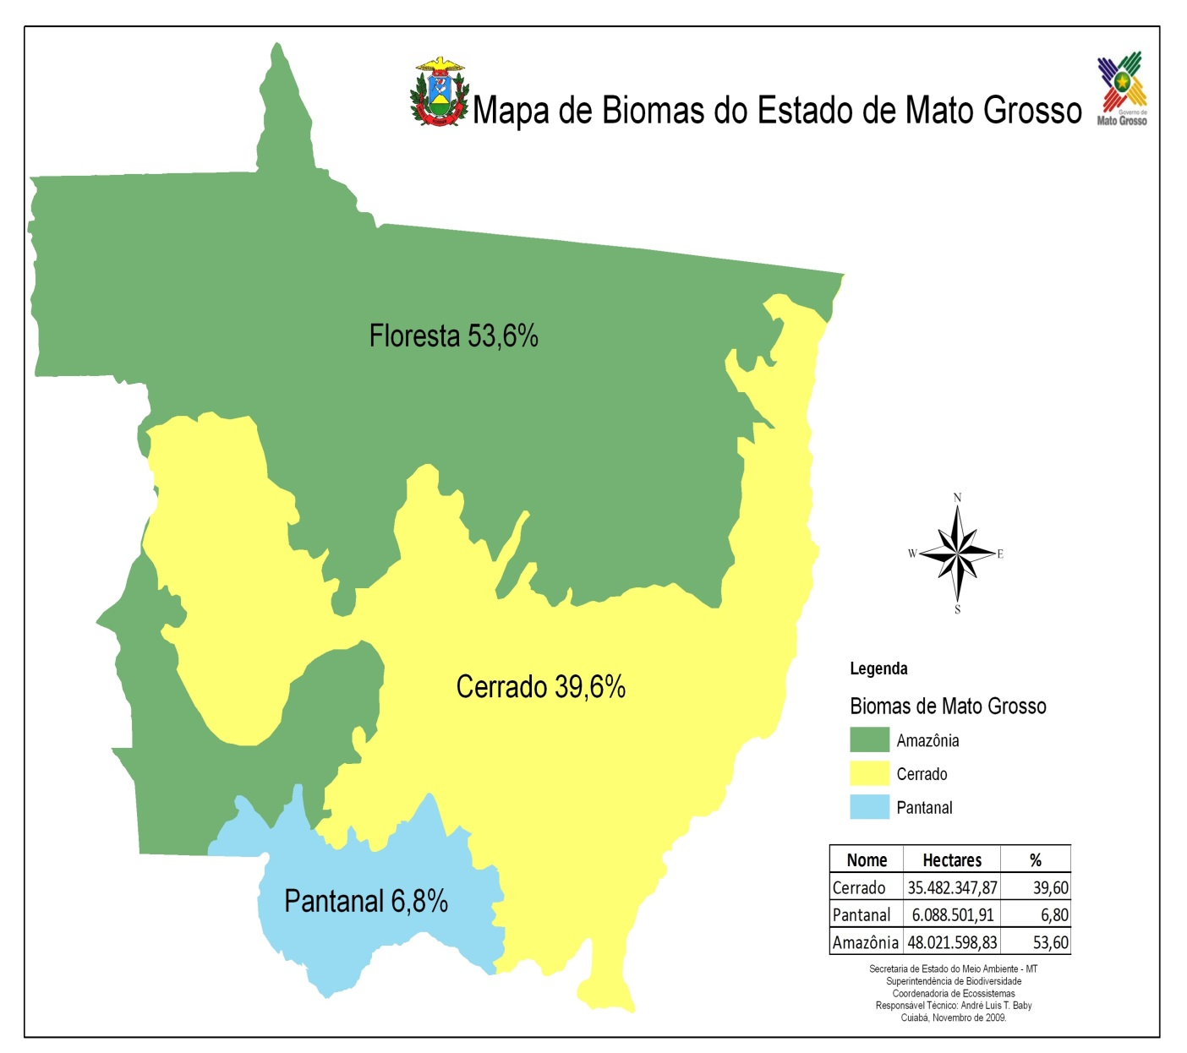
Municípios MT com áreas incidente no Bioma Pantanal
 | MUNICÍPIO
1 | Barão de Melgaço
2 | Cáceres
3 | Cuiabá
4 | Curvelandia
5 | Figueiropolis D' Oeste
6 | Gloria D' Oeste
7 | Itiquira
8 | Juscimeira
9 | Lambari D'Oeste
10 | Mirassol D'Oeste
11 | Nossa Senhora do Livramento
12 | Poconé
13 | Porto Esperidião
14 | Santo Antônio do Leverger
15 | Várzea Grande

Slide 4
Bioma Pantanal (MT) – Uso e Ocupação
Área dos Municípios
96.192 km² (10,6% de MT)
Área do Bioma
60.942 km²(6,8% de MT)
Uso e ocupação do Bioma | Área (milhões de ha) | %
Área com produção agropecuária | 1,94 | 32%
Outras Ocupações | 0,376 | 6,17
Terras Indígenas e Unidades de Conservação | 0,578 | 9,49
Área remanescente | 3,05 | 50,08
Bioma | 6,09 | 100
Rebanho Bovino
3,6 (milhões de cabeças)
Produção Agrícola
2,1 (milhões de toneladas)
Área agropecuária envolve pastagem nativa e plantada
Fonte: Estimativa

Slide 5
Área de Uso Restrito em Mato Grosso
Classificado de acordo com o ZSEE/MT e Lei nº 592/2017
Região | Imóveis Cadastrados | Área Uso Restrito | Área de Soja | Área de Milho | Área Pastagem | Área em Produção | %
Araguaia | 1.630 | 4.252.810,87 | 32.471,27 | 7.265,86 | 2.831.219,43 | 2.870.956,56 | 68%
Guaporé | 444 | 600.589,21 | 501,21 | 82,70 | 324.972,93 | 325.556,84 | 54%
Pantanal | 1.416 | 4.922.499,66 | 92,80 |  | 1.465.733,08 | 1.465.825,88 | 30%
Total Geral | 3.490 | 9.775.899,74 | 33.065,28 | 7.348,56 | 4.621.925,44 | 4.662.339,28 | 48%
Fonte: IMEA/2016

Slide 6
Dados econômicos e social.
Considerando os 10 municípios com área superior a 20% incidente no Bioma Pantanal.
População: 215,64 mil habitantes (6,4%)
Atividades econômicas: Bovinocultura de corte e Leite, soja, milho, algodão, cana-de-açúcar, aves e suínos.
Valor bruto dessas culturas: R$ 3,20 milhões (5,7%)
Geração de emprego:
  Direto: 5,29 mil
  Indireto: 1,43 mil
  Induzidos: 12,92 mil
Fonte: IMEA/2016

Slide 7
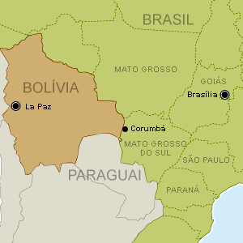
Dificuldades do Pecuarista Pantaneiro
Preocupação com a fronteira com Bolívia
  Fronteira seca e alagada
  Segurança Patrimonial
    Pessoal
    Animal
  Risco eminente de pragas e doenças animais e vegetais

Slide 8
Dificuldades do Pecuarista Pantaneiro
Limpeza de área;
Substituição da pastagens nativa;
Implantação da Agricultura no planalto;
Construção e manutenção dos aceiros;
Retirada das plantas invasoras;
Utilização de fogo como técnica de manejo;
Definição do Uso das áreas de Uso Restrito;
Redução no valor do ITR nas áreas inundadas;
Pagamento por serviços ambientais / compensação de reserva legal dos outros Biomas.

Slide 9


Obrigada!
Lucélia Avi
lucelia@famato.org.br
65 3928-4480

